Slide 1
처음 보는 환경에서도
잘 걷는 Ant 만들기
PPO domain randomization · 100-env evaluation
01
Robotics Simulation Week 03
TEAM MEMBERS: TBD

Slide 2
질문과 공정한 실험 설계
한 번의 최고 점수가 아니라 같은 budget의 일반화 비교
• 가설: 제한적 물리 랜덤화가 ID 성능을 크게 잃지 않고 OOD 생존성과 return을 높인다.
• 통제: 60D observation, 8D action, PPO 구조, 4096 envs, 32 steps/env, 1000 iterations.
• 반복: baseline/robust 각 3 seeds (42·43·44), evaluation은 seed 24의 100 envs.
• 판정: low-friction·payload·push 중 둘 이상에서 개선되고 ID collapse가 없어야 한다.
Budget | Value
Transitions/run | 1000 × 4096 × 32 = 131,072,000
Checkpoint | model_999.pt
Metric | first-episode return mean ± population std
Robotics Simulation · Week 03
2

Slide 3
무엇을 바꿨는가
interface는 그대로, training distribution만 확장
Variant | Training distribution | Purpose
Baseline | course Isaac-Ant-v0 | reference
Friction | μs 0.45–1.35, μd 0.35–1.15 | single-factor ablation
Robust | friction + mass/COM + reset + noise + push | combined generalization
Public holdouts
• Low friction: 0.30 / 0.25 (training range 밖)
• Heavy: torso ×1.30 + off-center COM
• Push: ±0.80 m/s impulse every 3–5 s
Hidden test는 발표 당일 공개
→ public holdout은 대체 점수가 아니라 반증 도구
Robotics Simulation · Week 03
3

Slide 4
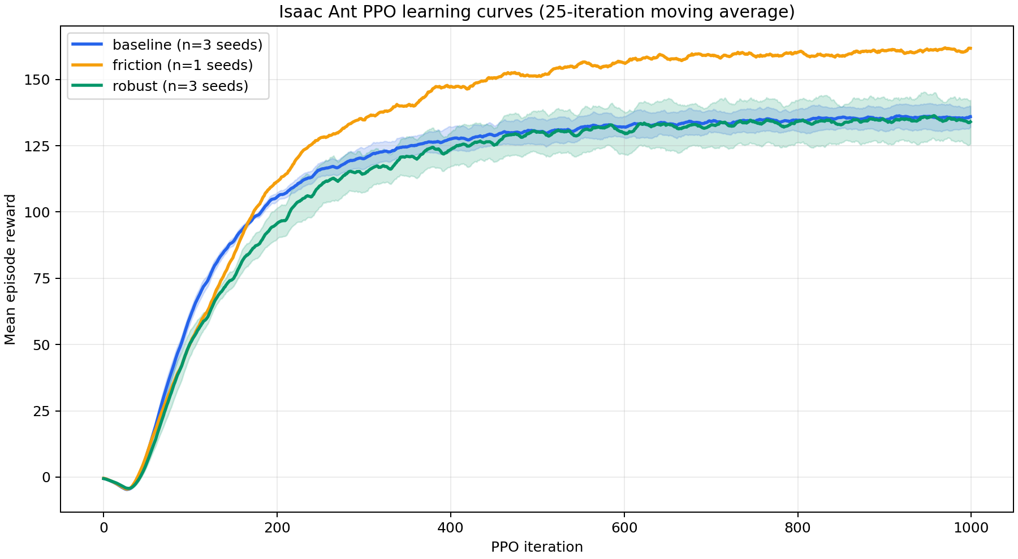
학습은 안정적으로 수렴했는가
TensorBoard Train/mean_reward · 25-iteration moving average
Robotics Simulation · Week 03
4

Slide 5
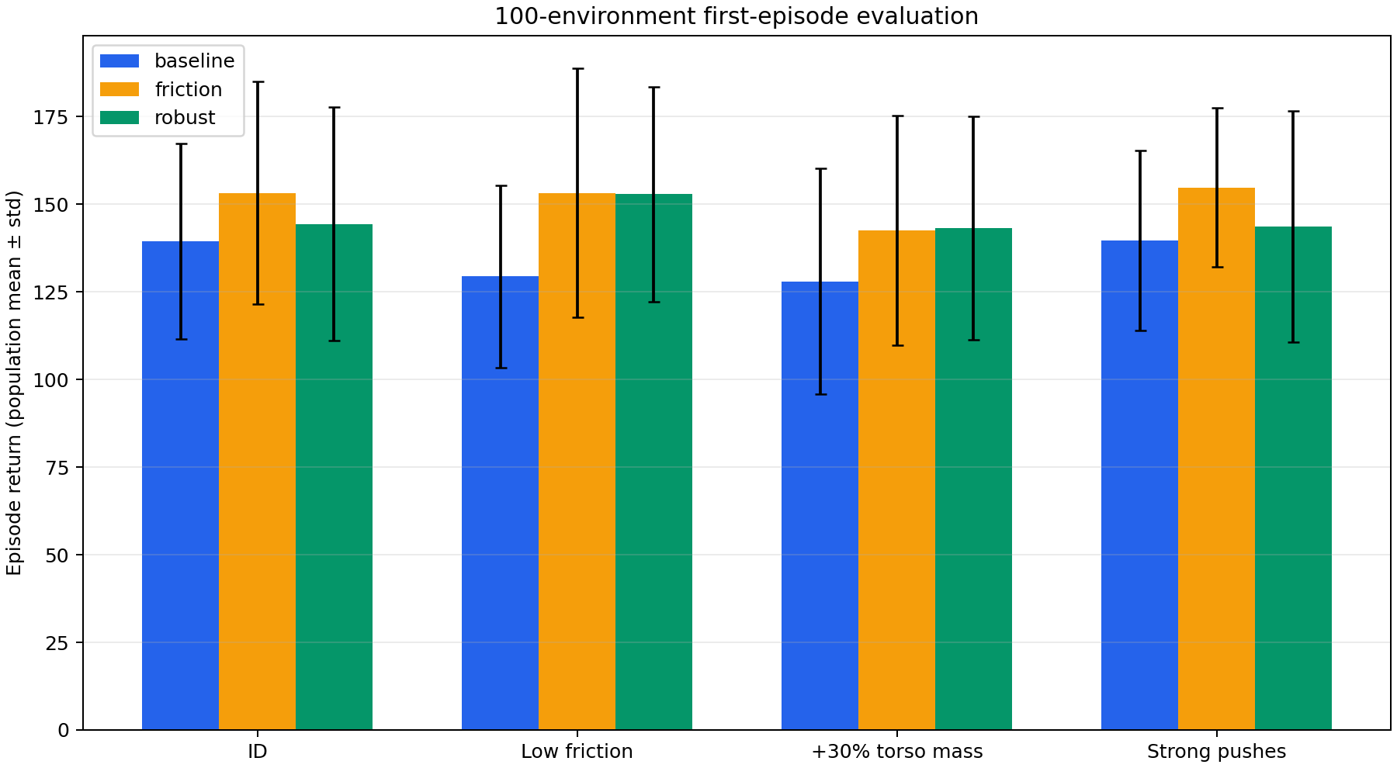
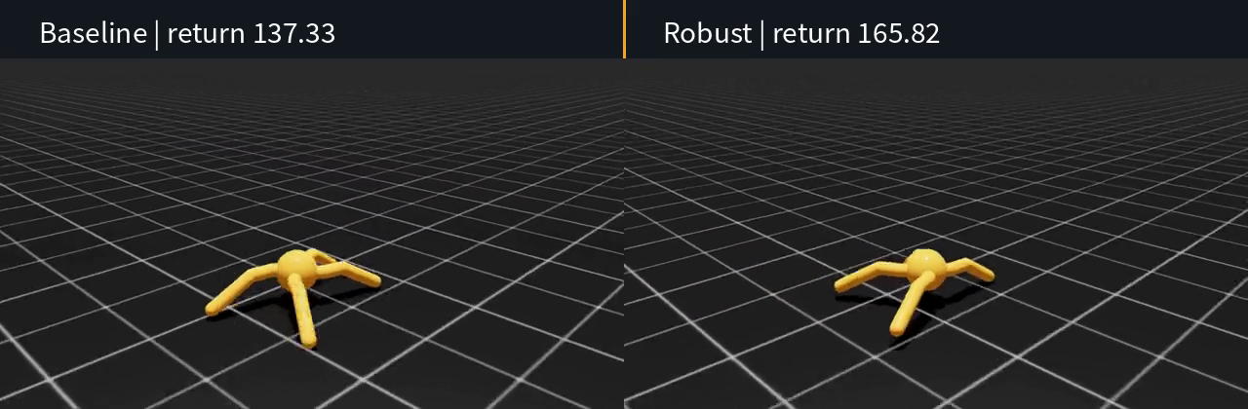
100개 환경 정량 평가
각 vectorized env의 첫 episode만 누적
Scenario | Baseline | Robust
ID | 139.4 ± 27.8 | 144.4 ± 33.3
Low μ | 129.4 ± 26.0 | 152.8 ± 30.7
Heavy | 127.9 ± 32.2 | 143.2 ± 31.9
Push | 139.5 ± 25.7 | 143.6 ± 33.0
표의 ±는 100×seed pooled episode population std
Robotics Simulation · Week 03
5

Slide 6
결론 · 재현성 · 한계
높은 점수 하나보다 설계와 반증 가능성을 남긴다
• 가설 지지: Robust는 ID +3.6%, 공개 OOD 평균 +10.8% (baseline 대비).
• README에 exact command, config, log, checkpoint SHA-256, 100-env JSON을 공개한다.
• 영상: baseline과 robust를 같은 seed/holdout에서 비교한다.
• 한계: hidden test 미사용, 3 seeds, terrain/latency shift는 미포함.
Evaluation command
./scripts/run_evaluate.sh --num_envs 100 --seed 24 --checkpoint …
https://github.com/williewonker777/robotics-simulation-week03-ant-robust
Robotics Simulation · Week 03
6

